Slide 1
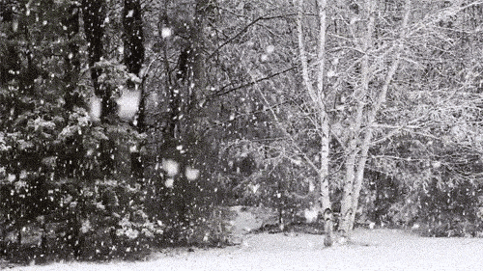


Música:
“Wiosnawiosna”
Fuente: Internet

Slide 2
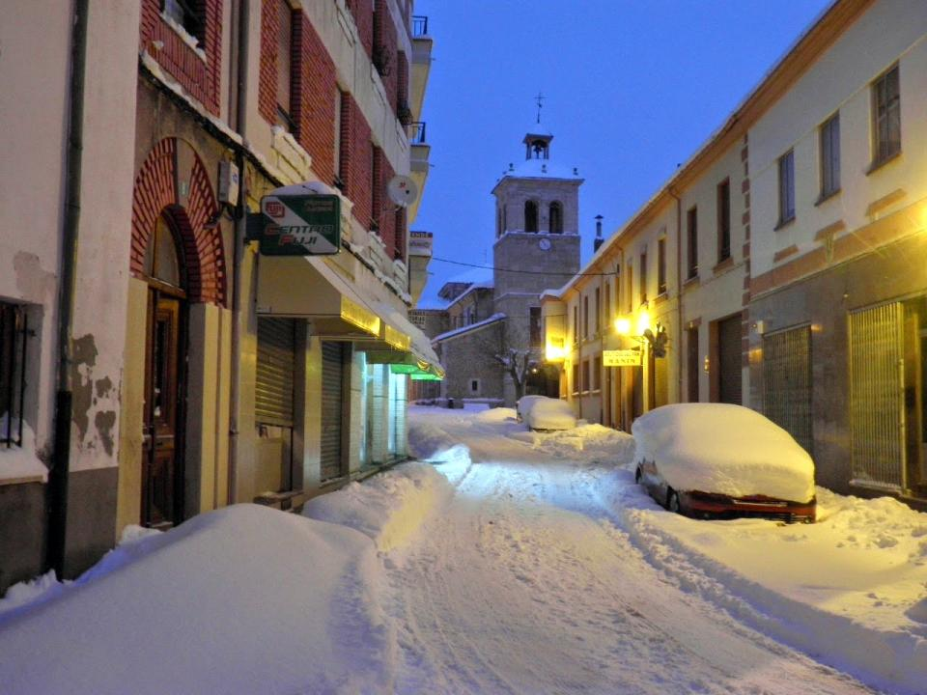
Boñar (León)

Slide 3
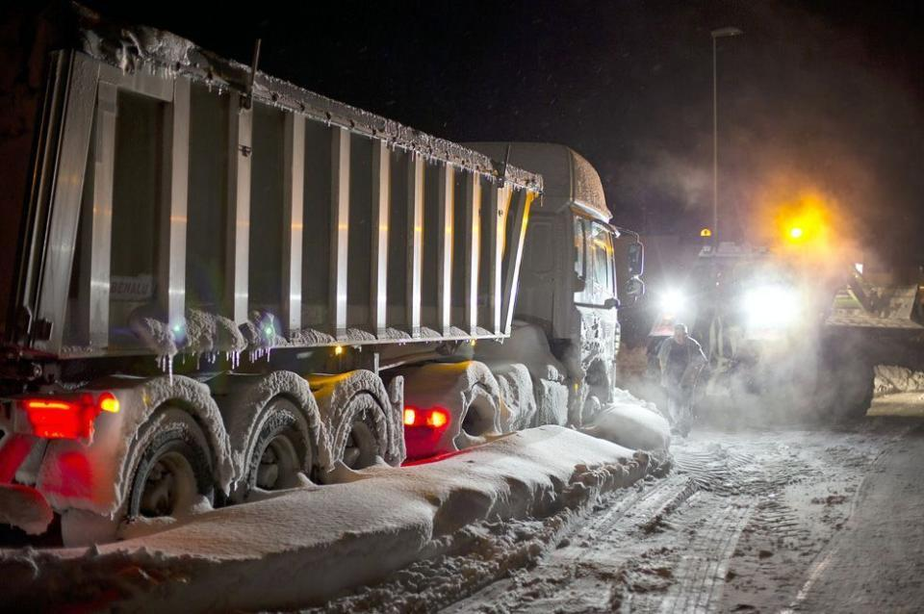
Camiones atrapados por la nieve en el polígono de Aguilar de Campoo (Palencia).

Slide 4
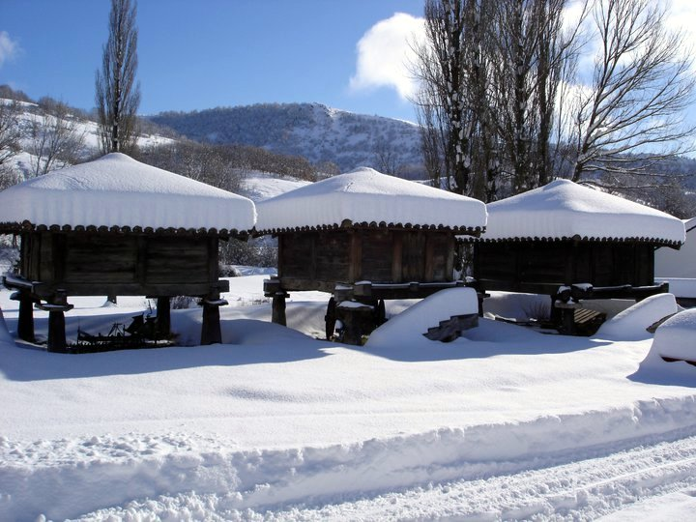
Hórreos en Prioro (montaña oriental Leonesa)

Slide 5
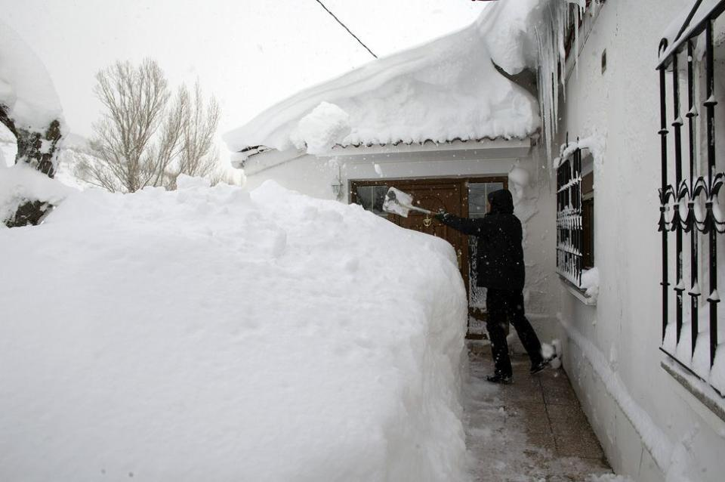
En la imagen, un vecino en Porquera de Santullán (Palencia) retira la nieve de una vivienda.

Slide 6
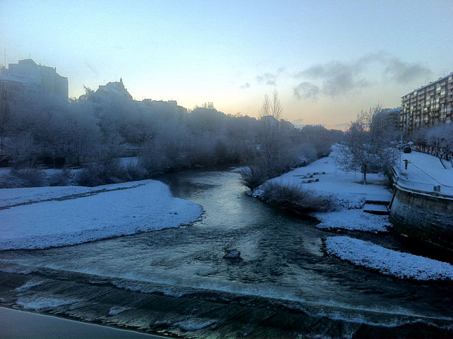
Capital de León

Slide 7
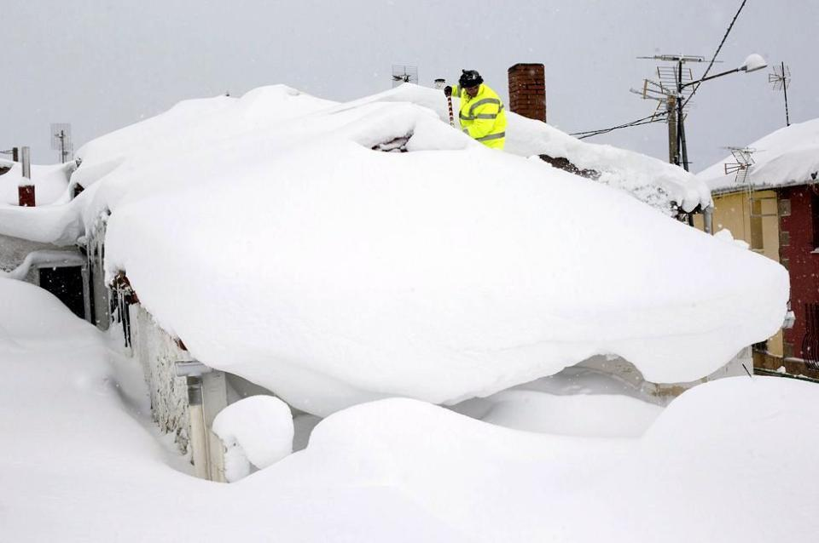
En la imagen, un vecino de Cillamayor (Palencia) quita la nieve del tejado de una casa.

Slide 8
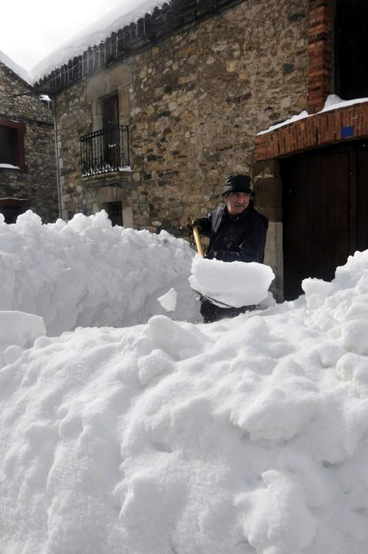
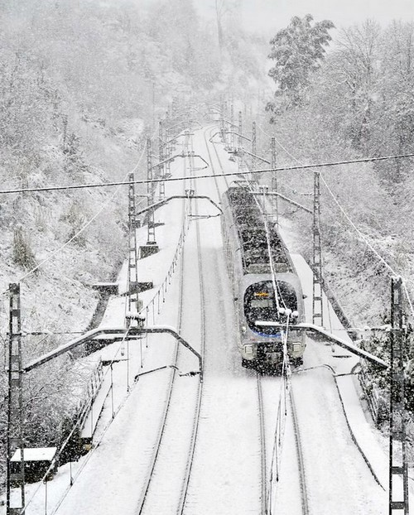
Matallana de Torío a 29 kilómetros de León
Tren entre León y Asturias

Slide 9
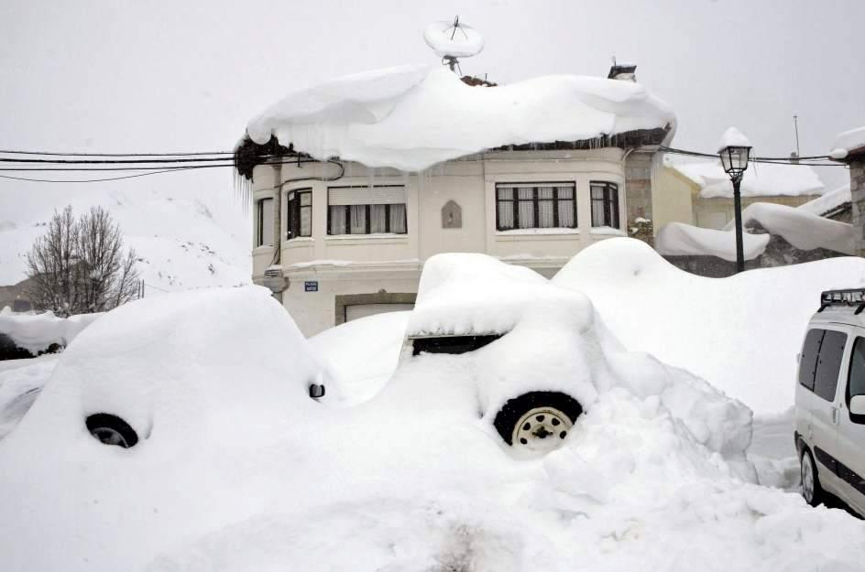
Puebla de Lillo (León)

Slide 10
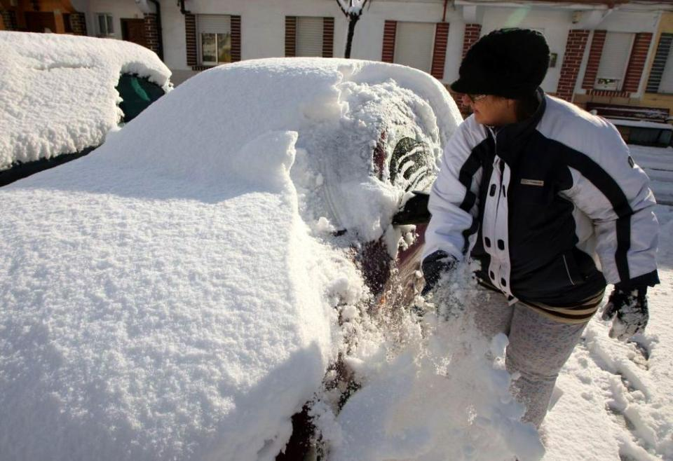
Toreno (El Bierzo-León)

Slide 11
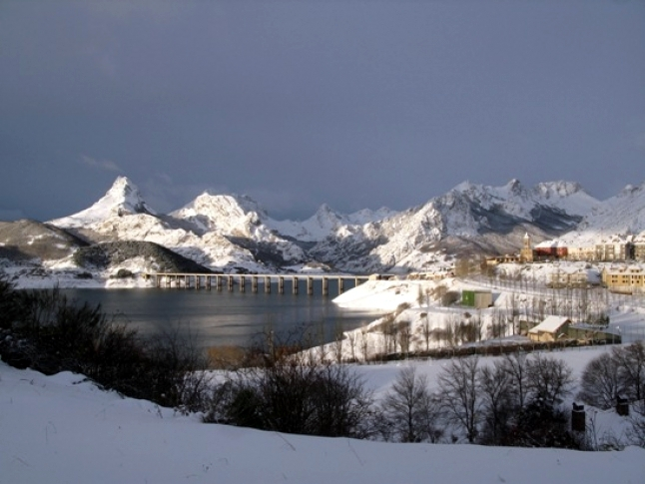
Riaño (León)

Slide 12
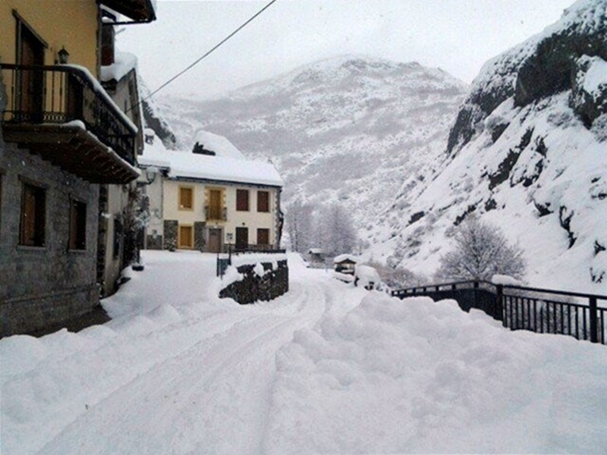
Portilla de la Reina (León)

Slide 13
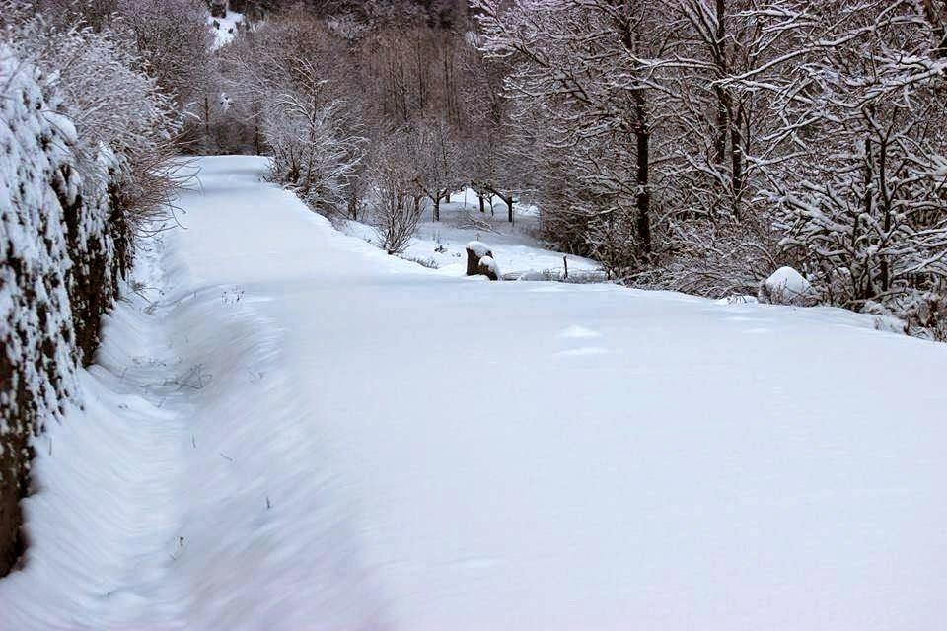
Riello (León)

Slide 14
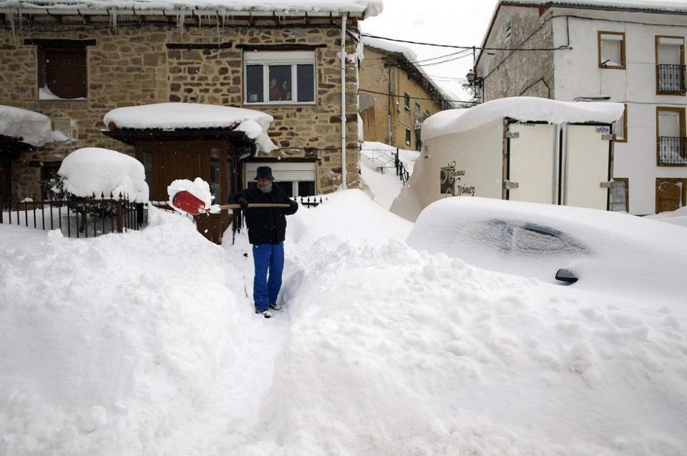
En la imagen, un vecino quita la nieve en Barruelo de Santullán (Palencia).

Slide 15
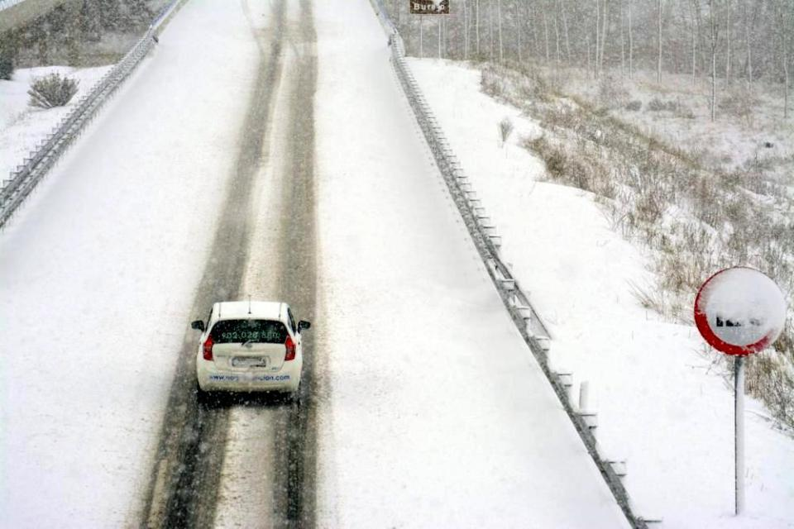
Autovia A-67 a la altura de Herrera de Pisuerga (Palencia)

Slide 16
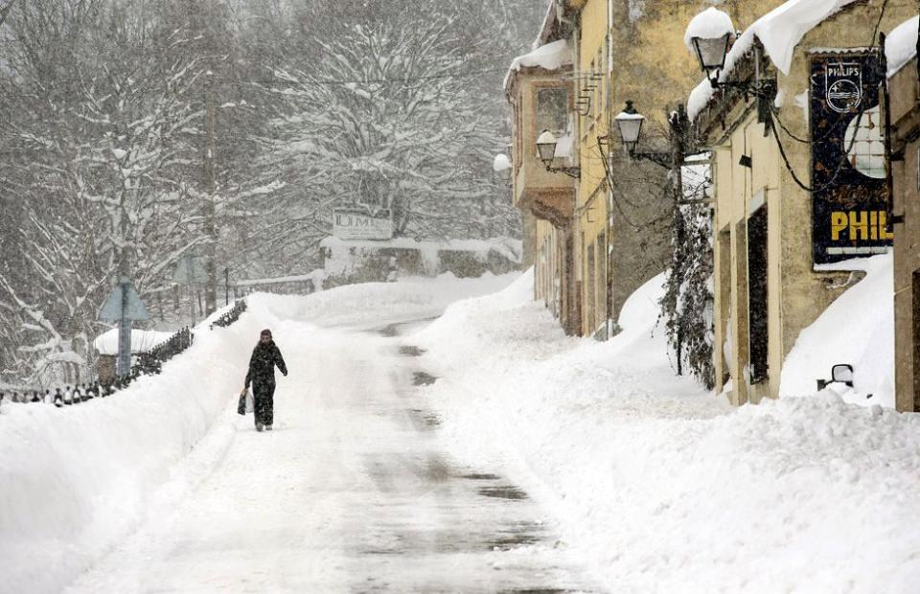
Barruelo de Santullán (Palencia)

Slide 17
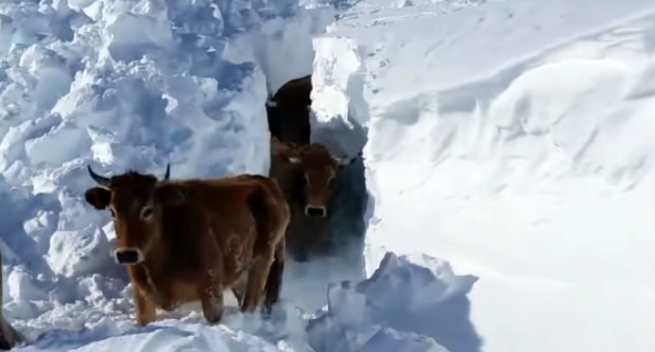
Vacas rescatadas en Babia (León)

Slide 18
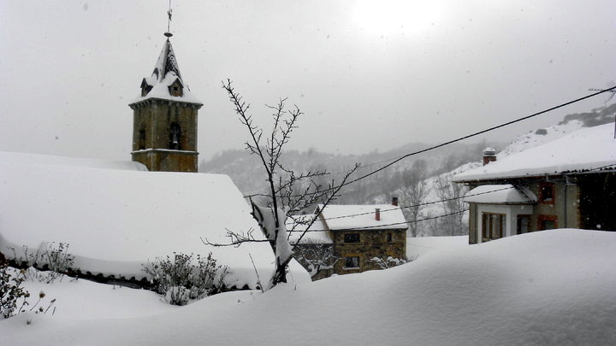
Pueblo de Tejerina (Riaño-León)

Slide 19
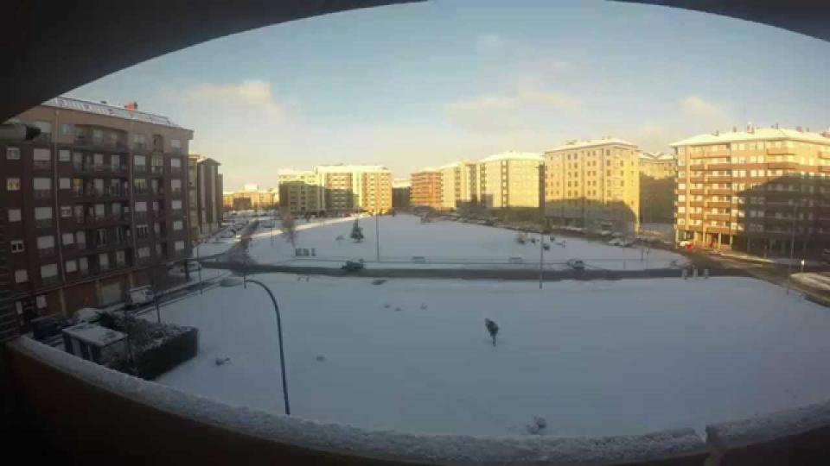
Capital de León

Slide 20







¿Te ha gustado?
Puedes ver más entrando
Aquí
Además puedes recibir powerpoints en tu correo electrónico suscribiéndote aquí:

